Slide 1
Conversion d'énergie
Moteur à courant continu
à aimants permanents
André Hodder
v5

Slide 2
Sommaire
Principe de fonctionnement
Equation de tension, tension induite de mouvement et schéma équivalent
Bilan de puissance et couple électromagnétique
Moteur à courant continu à aimants permanents
Démarrage

Slide 3
Principe de fonctionnement
N
Excitation ou
inducteur (stator)
B
S

Slide 4
Principe de fonctionnement
N
Excitation ou
inducteur (stator)
Collecteur
Induit
(rotor)
Charbon
S

Slide 5

Principe de fonctionnement
Le collecteur
charbon
Source DC

Slide 6
Principe de fonctionnement
Le collecteur
N
S

Slide 7
Principe de fonctionnement
Somme vectorielle de la contribution de chaque spire
N
S

Slide 8
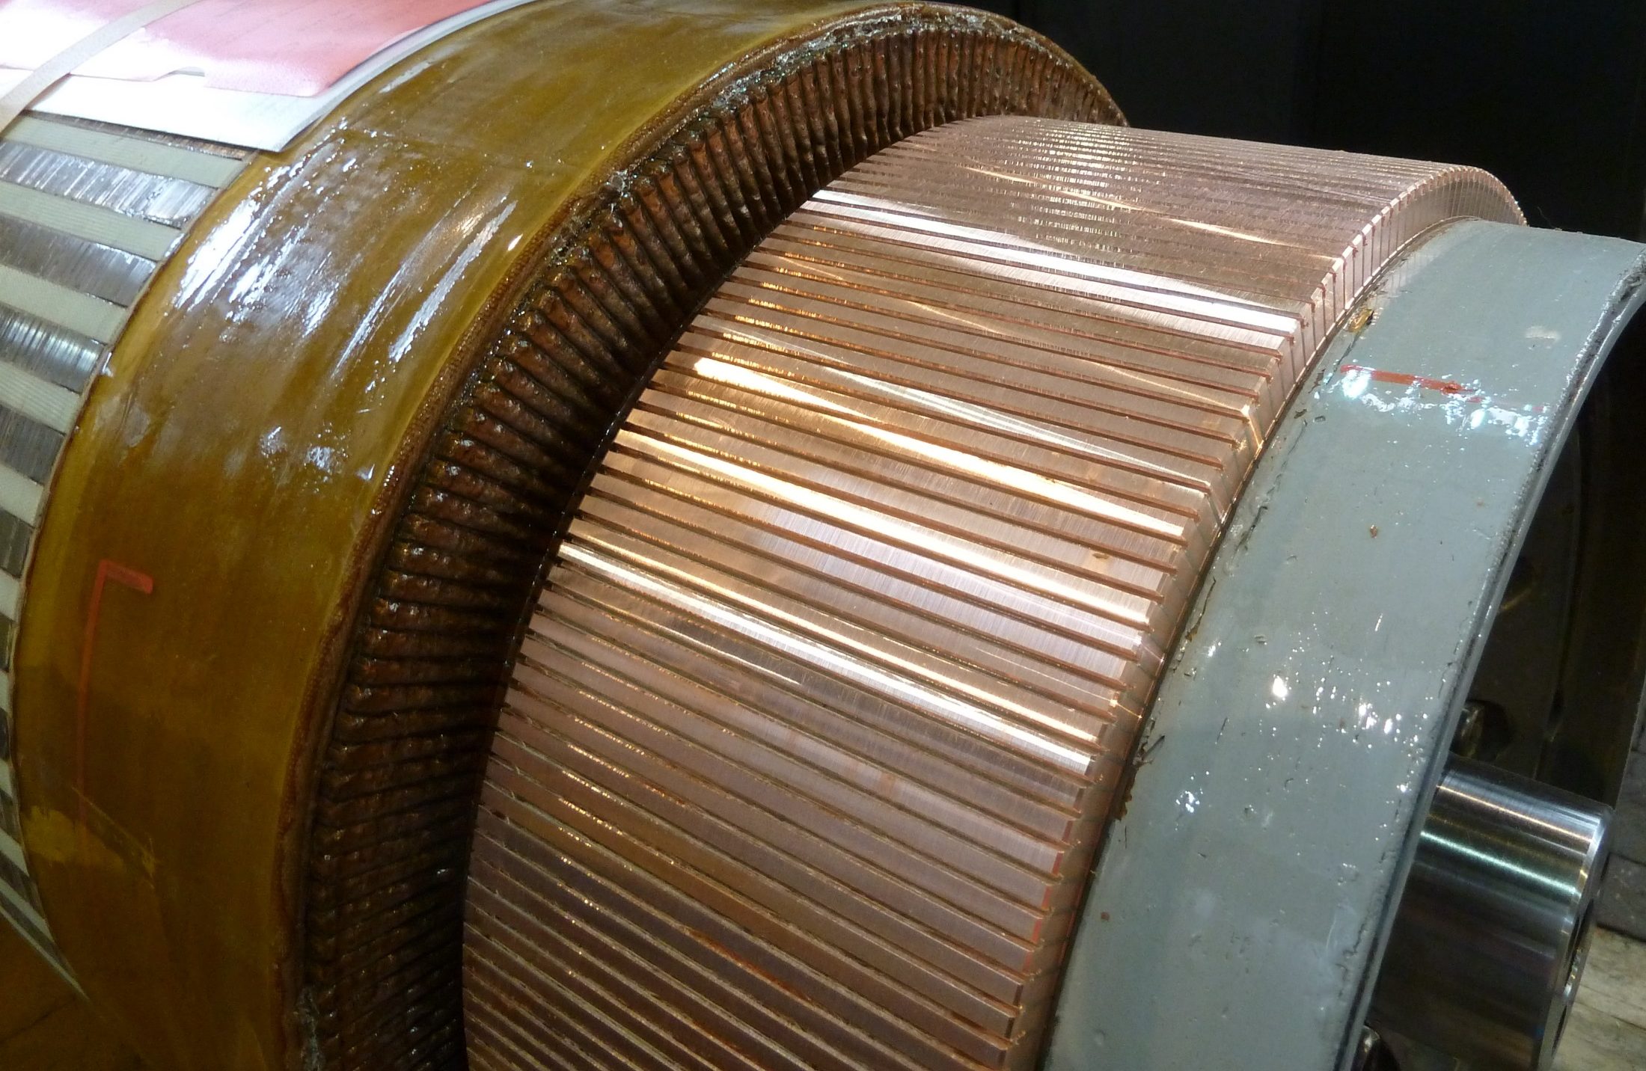
Le collecteur
CFF

Slide 9
Principe de fonctionnement
Le collecteur
charbon
Source DC

Slide 10
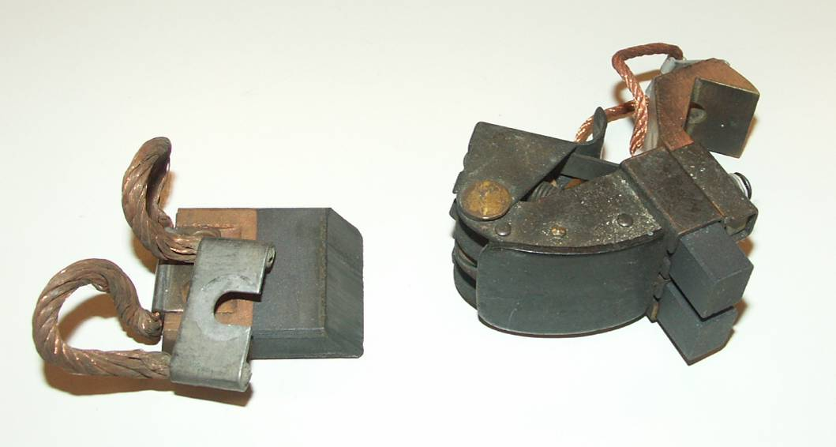
Les charbons
support avec ressorts d’appui
charbons

Slide 11
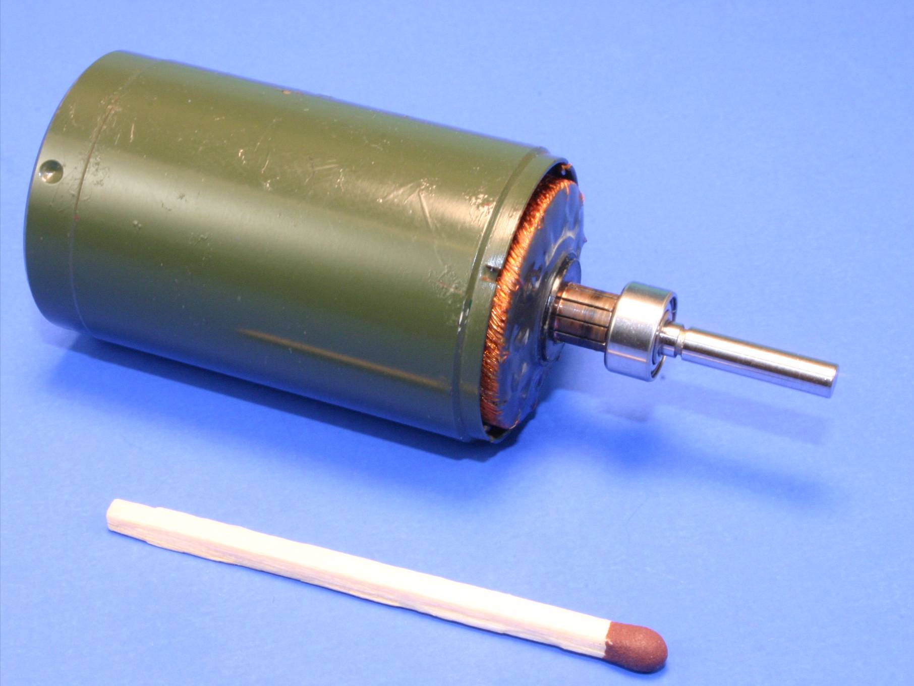
Collecteur

Slide 12
Sommaire
Principe de fonctionnement
Equation de tension, tension induite de mouvement et schéma équivalent
Bilan de puissance et couple électromagnétique
Moteur à courant continu à aimants permanents
Démarrage

Slide 13
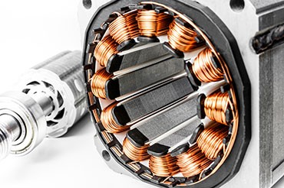
Tension induite généralisée
S
N
Tension induite de
transformation
Tension induite
de mouvement
N
S
S
N

Slide 14
Tension induite généralisée
N
Tension induite de
transformation
Tension induite
de mouvement
S
S
N

Slide 15
Equation de tension et schéma équivalent
régime permanent

Slide 16
Tension induite de mouvement
N
avec
S
la tension induite est proportionnelle à la vitesse de rotation

Slide 17
Equation de tension et schéma équivalent
régime permanent

Slide 18
Sommaire
Principe de fonctionnement
Equation de tension, tension induite de mouvement et schéma équivalent
Bilan de puissance et couple électromagnétique
Moteur à courant continu à aimants permanents
Démarrage

Slide 19
Bilan de puissance
Couple électromagnétique
le couple est proportionnel au courant I_{r}

Slide 20
Sommaire
Principe de fonctionnement
Equation de tension, tension induite de mouvement et schéma équivalent
Bilan de puissance et couple électromagnétique
Moteur à courant continu à aimants permanents
Démarrage

Slide 21
Moteur à aimants permanents
couple de la charge

Slide 22
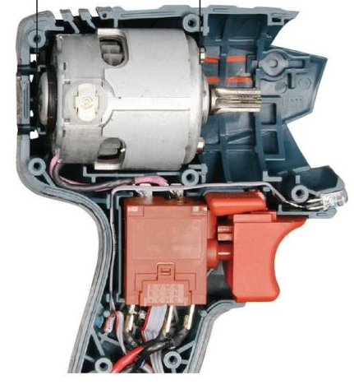
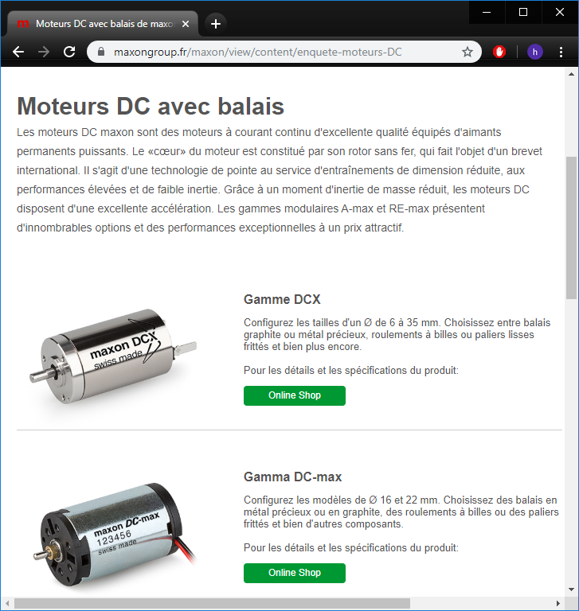
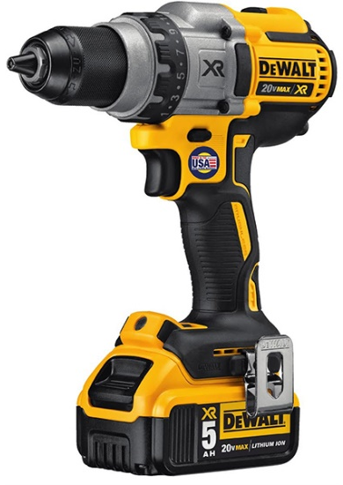
Alimentation à tension variable
Convertisseur DC/DC
DC
DC
Batterie
Moteur DC à
aimants permanents
Source : toolguyd.com/dewalt-brushless-impact-driver-dcf886/ et toolguyd.com/dewalt-cordless-drills-uwo-torque/
www.toolsofthetrade.net/power-tools/cordless-tools/brushing-up-on-brushless_o

Slide 23
Sommaire
Principe de fonctionnement
Equation de tension, tension induite de mouvement et schéma équivalent
Bilan de puissance et couple électromagnétique
Moteur à courant continu à aimants permanents
Démarrage

Slide 24
Exemple pour le moteur à aimants permanents

Slide 25
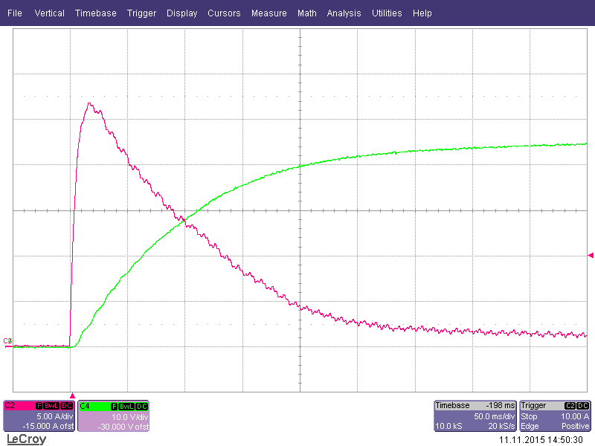
Démarrage d'un moteur à courant continu Démarrage (750 tr/min à vide)
Montée exponentielle
Décroissance avec l'augmentation de la vitesse

Slide 26


